Slide 1
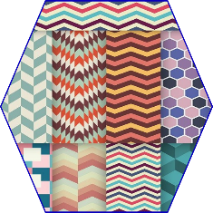
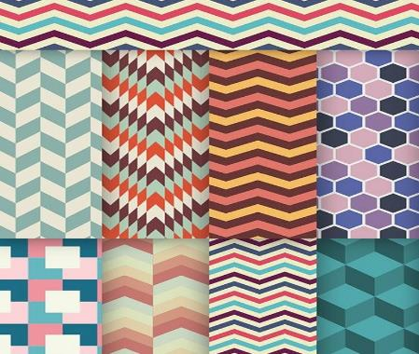
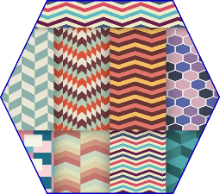
Teselaciones

Slide 2

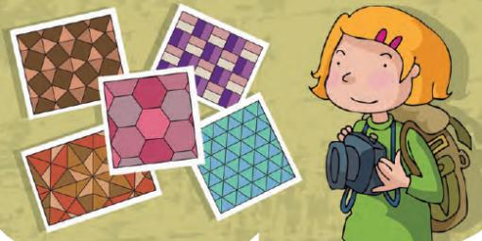
¿Qué es una teselación?
Teselaciones
Se llama teselación, al patrón que se sigue al recubrir una superficie, en ésta se debe evitar la superposición de figuras y asegurar que no queden espacios sin completar, como las que Laura fotografió en su paseo por el barrio.
Laura realizó un paseo fotográfico por el barrio y encontró muchas teselaciones.
¿Podrán encontrar ustedes algunas en sus casas?

Slide 3

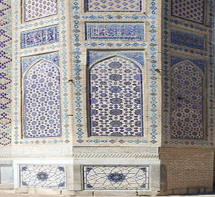
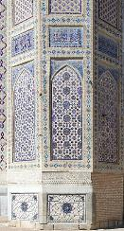

Las teselaciones las podemos encontrar en España en la arquitectura Mudéjar que es un estilo artístico.
Notes:
El arte mudéjar es un estilo artístico que se desarrolló en los reinos cristianos de la península ibérica y que incorporaba influencias, elementos o materiales de estilo hispano-musulmán. Fue la consecuencia de las condiciones de convivencia existentes en la España medieval. Se trata de un fenómeno exclusivamente hispánico que tiene lugar entre los siglos xii y xvi, como mezcla de las corrientes artísticas cristianas (románicas, góticas, renacentistas) y musulmanas de la época y que sirve de eslabón entre el arte cristiano y el islámico.
Las características del arte mudéjar son:
La utilización de materiales blandos como ladrillo, yeso, cerámica o madera, lo que facilita la profusión decorativa.
El uso de ciertos elementos arquitectónicos y temas decorativos.

Slide 4
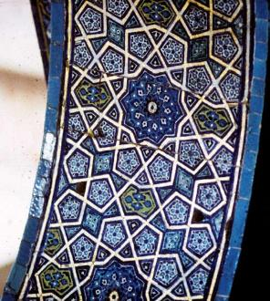
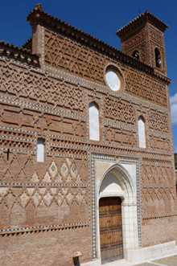
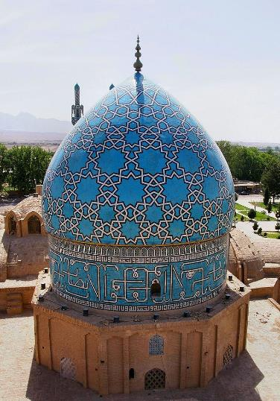
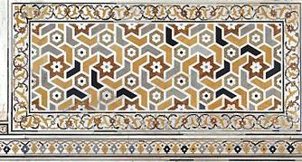

Slide 5
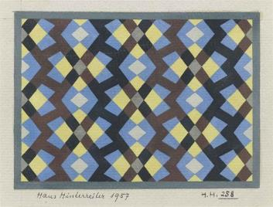
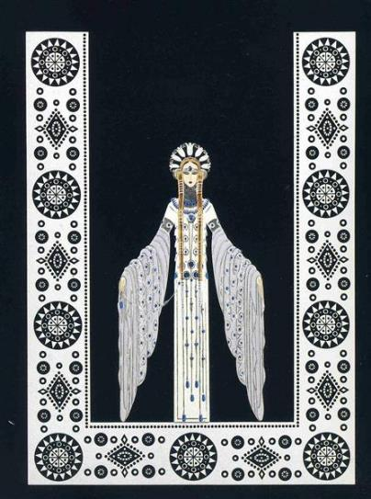
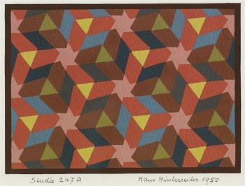
En el Art Decó y en el Pop Art
Notes:
Mario Balloco
Max Bill
Hans Hinterrreiter

Slide 6
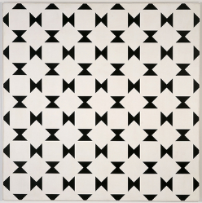
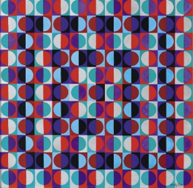
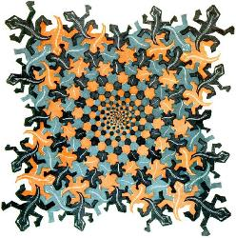
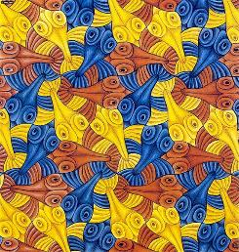
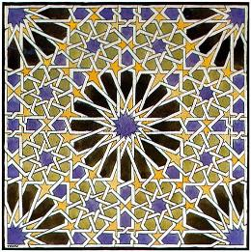
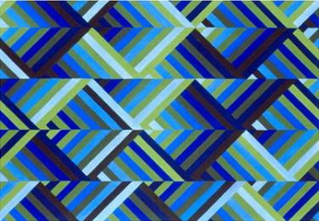

Slide 7
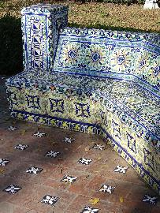
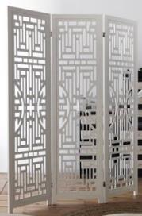
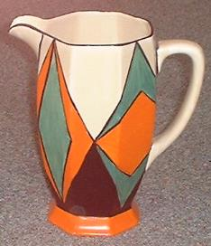

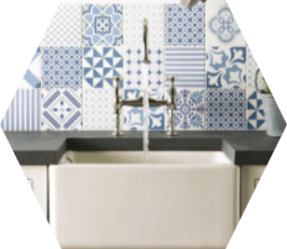
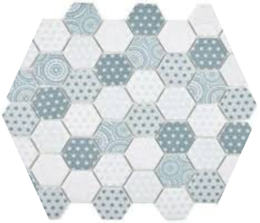
En el diseño

Slide 8

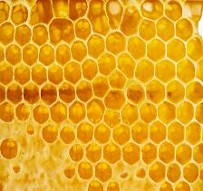
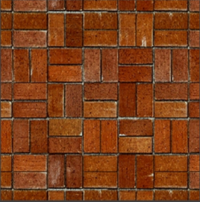
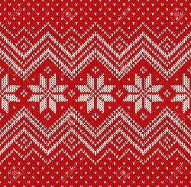

Y en la vida diaria

Slide 9
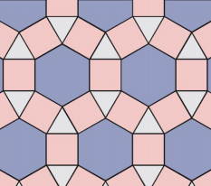


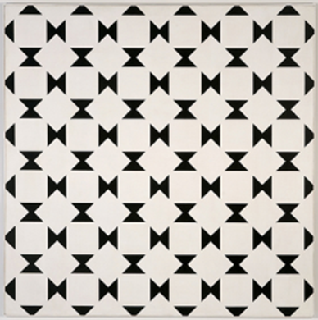
Las teselaciones se construyen a partir de transformaciones isométricas como la traslación, rotación y reflexión de imágenes o formas geométricas.
Desafío: Identifica en las siguientes imágenes las transformaciones isométricas presentes y explica.
Notes:
a

Slide 10
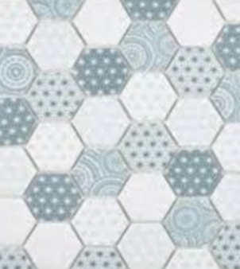


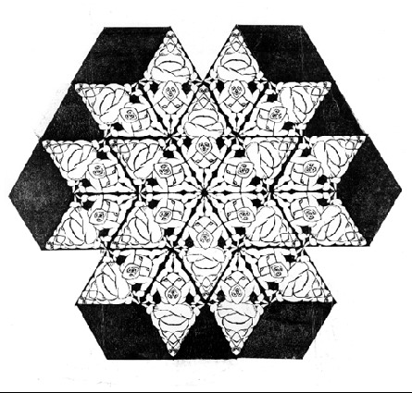
Las teselaciones pueden ser construidas con formas o figuras congruentes, es decir que tienen la misma forma y tamaño.
Desafío: ¿Cuál de las siguientes imágenes esta construida a partir de formas congruentes? Explica.

Slide 11
Imágenes en :
Wikiart
Creative Commos
Freepik
Wikipedia
Slidesgo

